Slide 1
Školení rozhodčích
Znamení před a v průběhu rozjížďky
část XY
Brno
Březen 2020

Slide 2
Obsah přednášky
Odložení a přerušení rozjížďky
Zkrácení rozjížďky,
Změna pozice značky, Náhradní značka

Slide 3
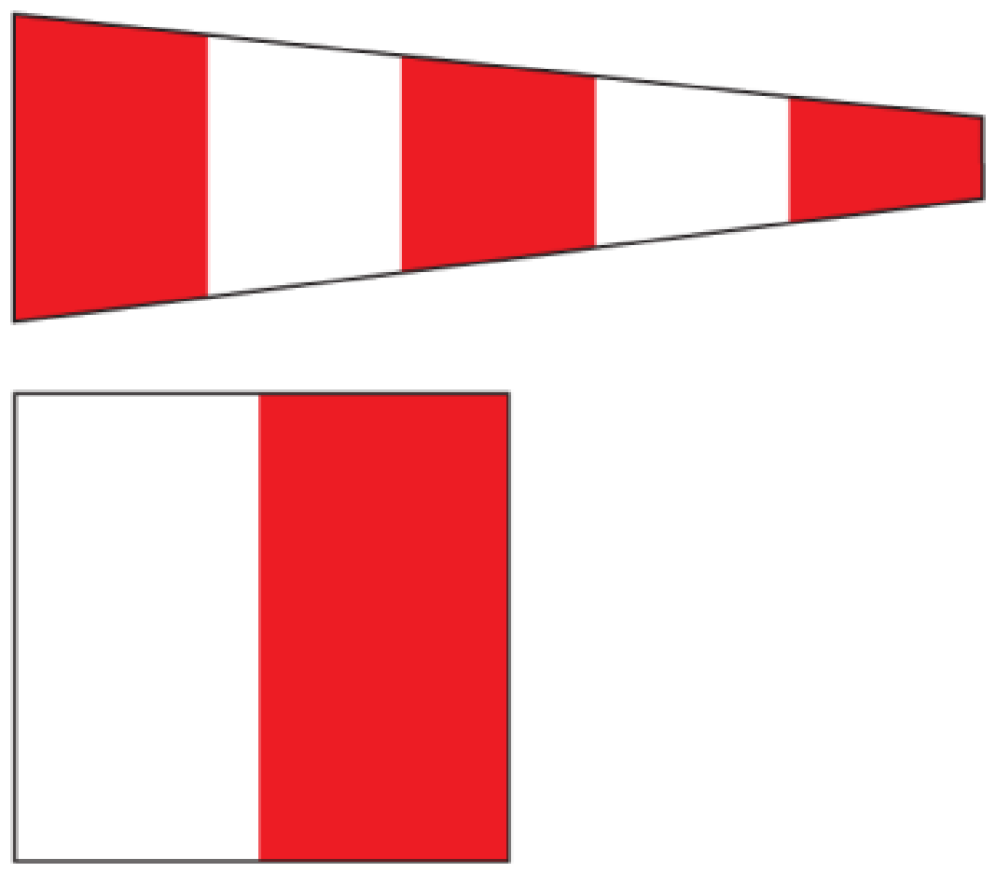
Přerušení a odložení rozjížďky
Odložit lze rozjížďku nejpozději před startovním znamením.
Přerušit rozjížďku lze kdykoliv. (Pravidlo 32.1 dává výčet možností)
Pokud je již první loď v cíli, musí ZK zvážit následky (poslední věta Pravidla 32.1)
AP nad H, AP nad A, N nad H a N nad A

Slide 4
Zkrácení rozjížďky
Zkrácení je možné pouze:
U značky
V bráně
Pokud lodě mají startovní/cílovou čáru projet v každém kole
Viz pravidlo 32.2

Slide 5
Změna pozice značky
Vlajka (cedule) „C“ nad..
Červeným obdélníkem: posun doleva
Zelený trojúhelníkem: posun doprava
Plusem: prodloužení délky
Minusem: zkrácení délky
Viz pravidlo 33.

Slide 6
Chybějící značka
Chybějící značku lze nahradit:
Vlajka „M“
Nebo podobnou bojkou, jako byla ta předchozí
Viz pravidlo 34

Slide 7
Shrnutí
Znáš všechny vlajky, které se používají pro řízení závodu (nebo si je umíš najít)
Víš, jak rozjížďku zkrátit, přerušit, odložit

Slide 8
DĚKUJI ZA POZORNOST!
Marek Pavlovský
+420 728 936 086, mpavlovsky17@gmail.com

